Slide 1



ДЕТСКАЯ ОРГАНИЗАЦИЯ «ЮНОСТЬ»
«Мы – волонтёры! Протяни руку другу»
Руководитель Л.А. Лупахина
МОБУ Костюковская СОШ
Свободненский район

Slide 2


НАШ ЗНАЧОК
Представляем вашему вниманию работу волонтёров группы «МиК»
(Мы из Костюковки)

Slide 3
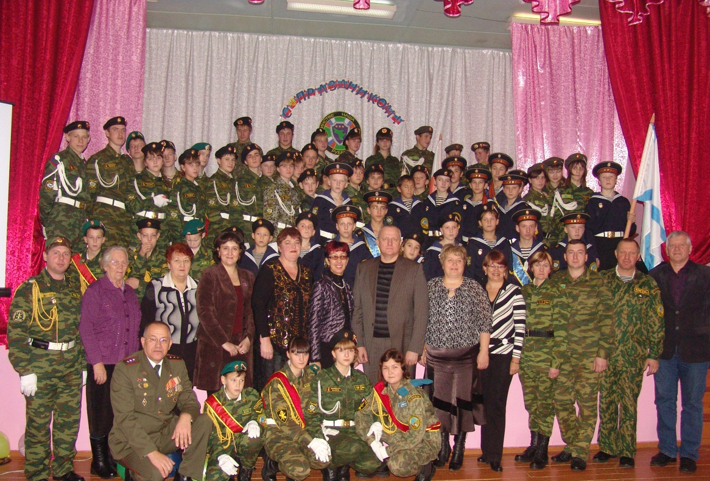
Девиз: «Мечтать, дерзать, не унывать, сердца ребячьи зажигать! »
Наша речёвка:
Ровесники века,
Чем мы гордимся?
Организацией «МиК» по праву!
С кем мы шагаем?
С кем мы живём?
Вместе с друзьями в ногу идём!

Slide 4
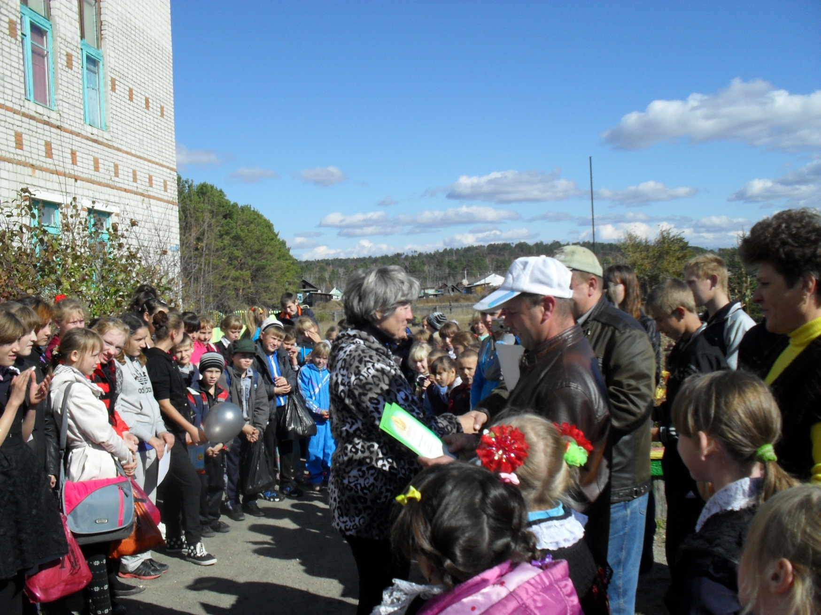
День пожилого человека

Slide 5
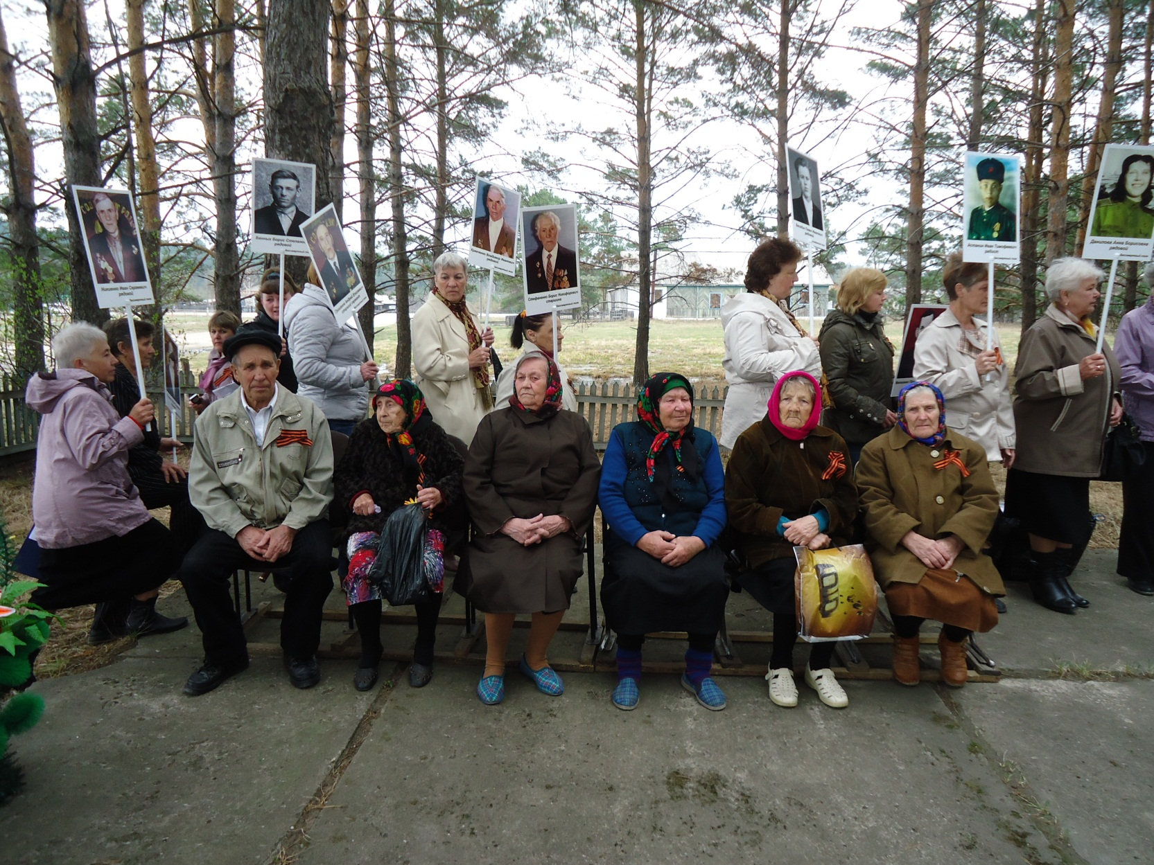
Наша гордость – труженики тыла

Slide 6
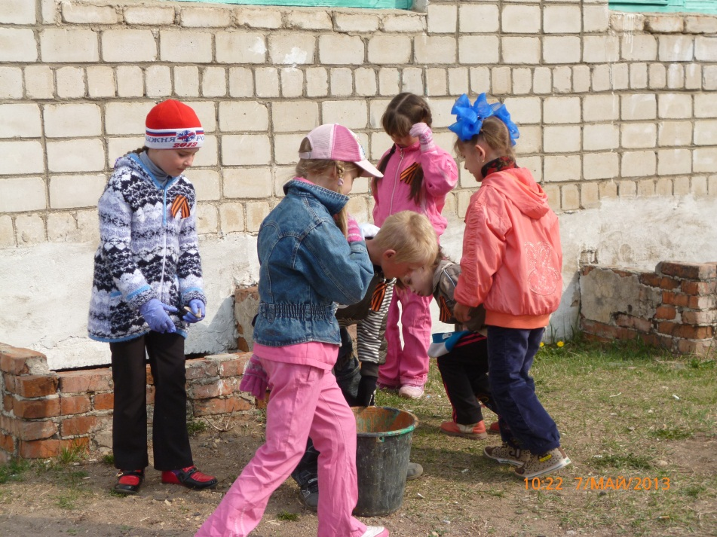
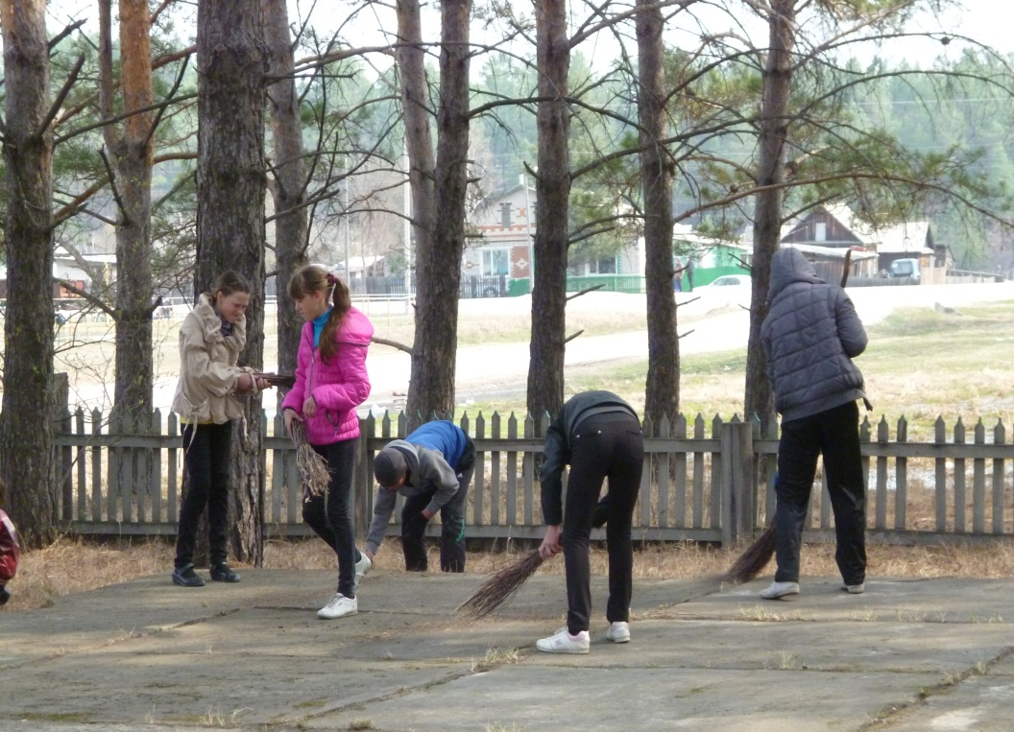
Акция – ТВОРИ ДОБРО

Slide 7
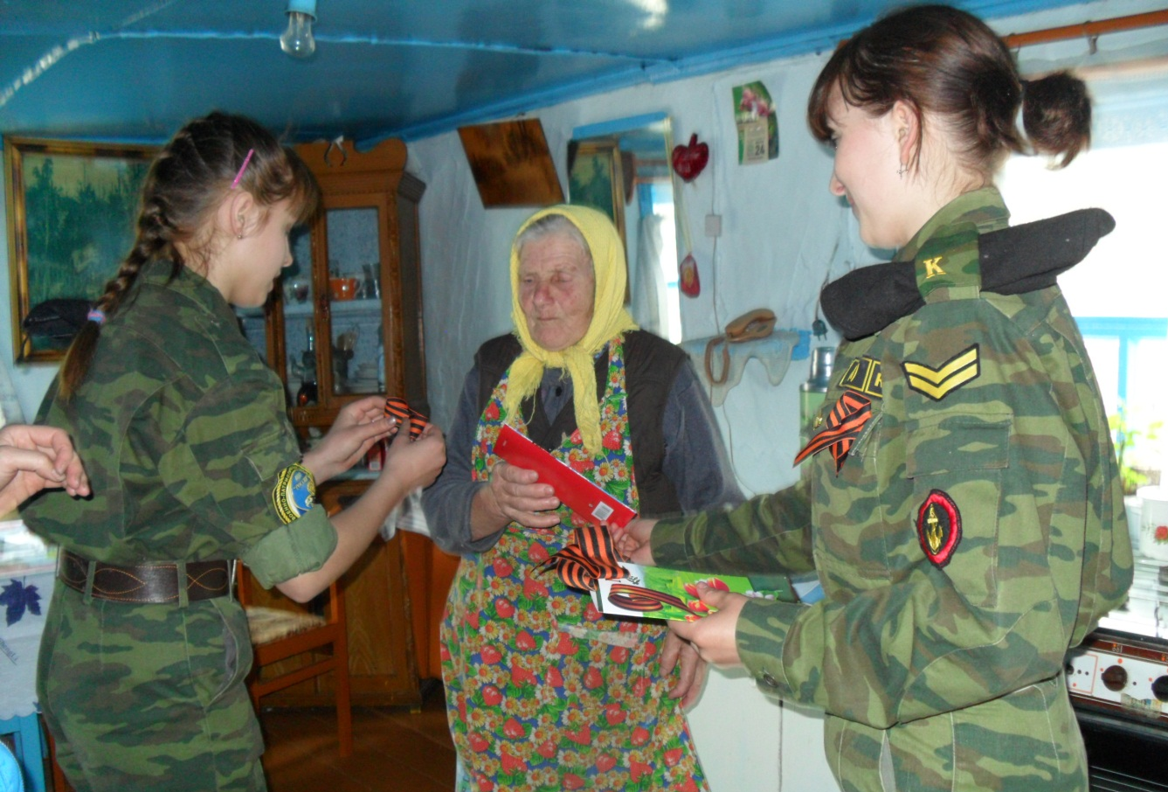
В ГОСТЯХ У ВЕТЕРАНА

Slide 8

Программы деятельности
«Амурские Роднички»
«Детский Орден милосердия»
«Зеленый мир»
«Коллеги»
«Четыре плюс три»
«Мир красотой спасется»
«От олимпийского фестиваля к неделе радуги»

Slide 9
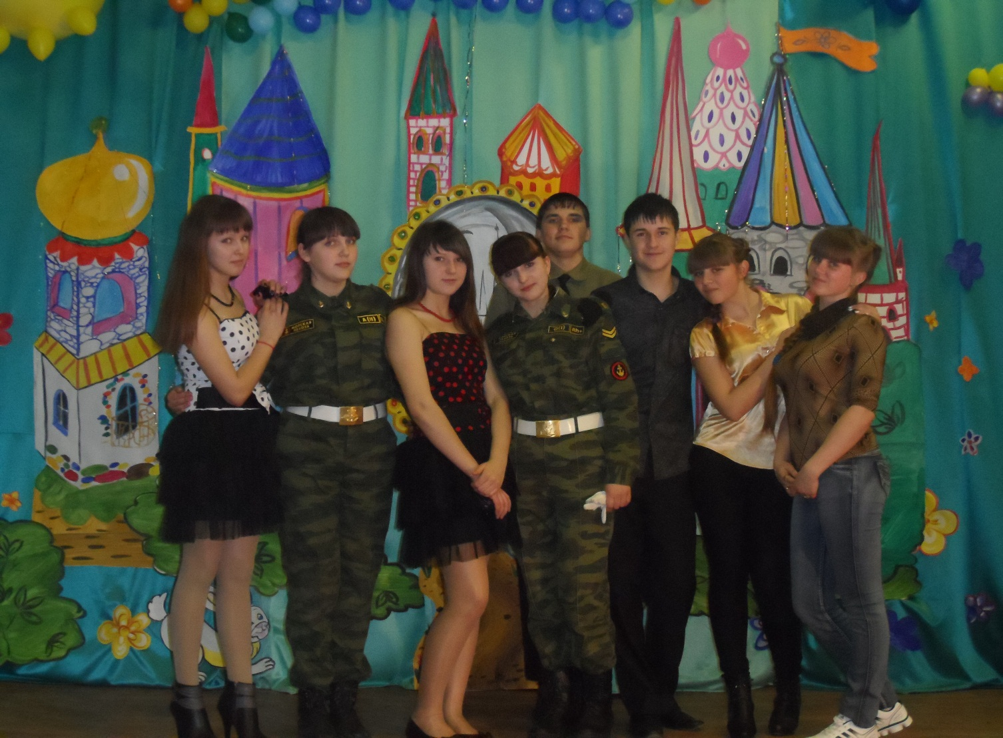
«Амурские Роднички»
(и танцуем и поём, очень весело Живём )

Slide 10
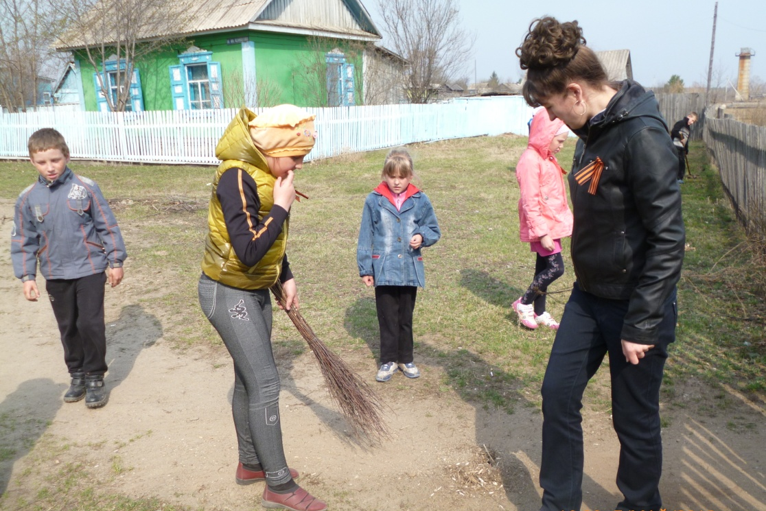
«Детский Орден милосердия»
(Акция «Чистый двор»)

Slide 11
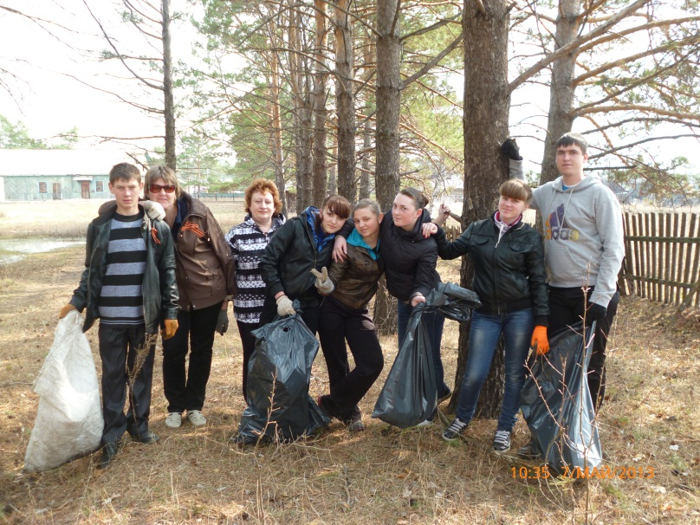
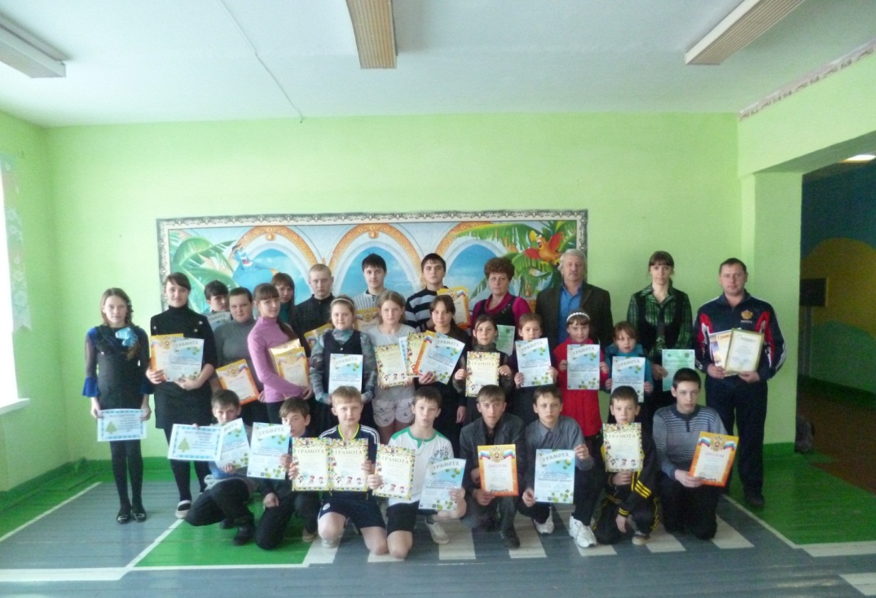
Не устаём мы от работы,
Трудится рады мы всегда

Slide 12
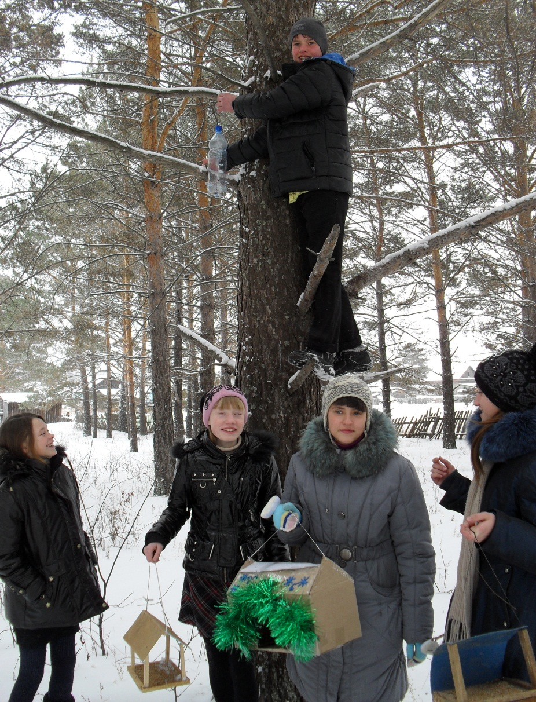
«Зеленый мир»
НЕ ХОЧУ Я БЫТЬ ОДИН!
НЕ МОГУ Я БЫТЬ ОДИН!

Slide 13
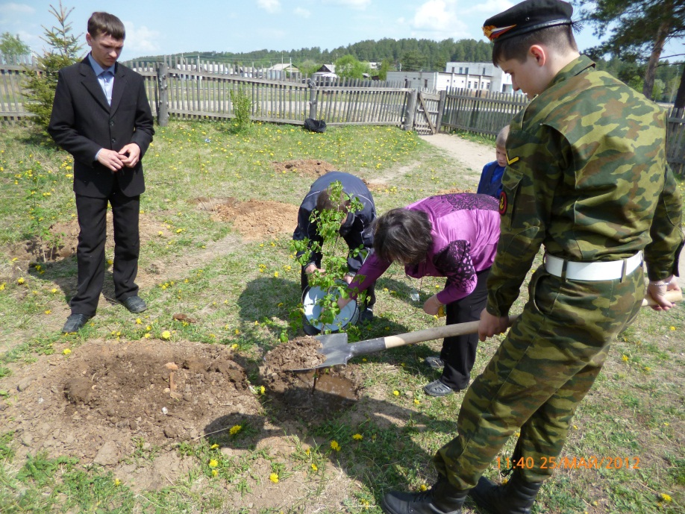
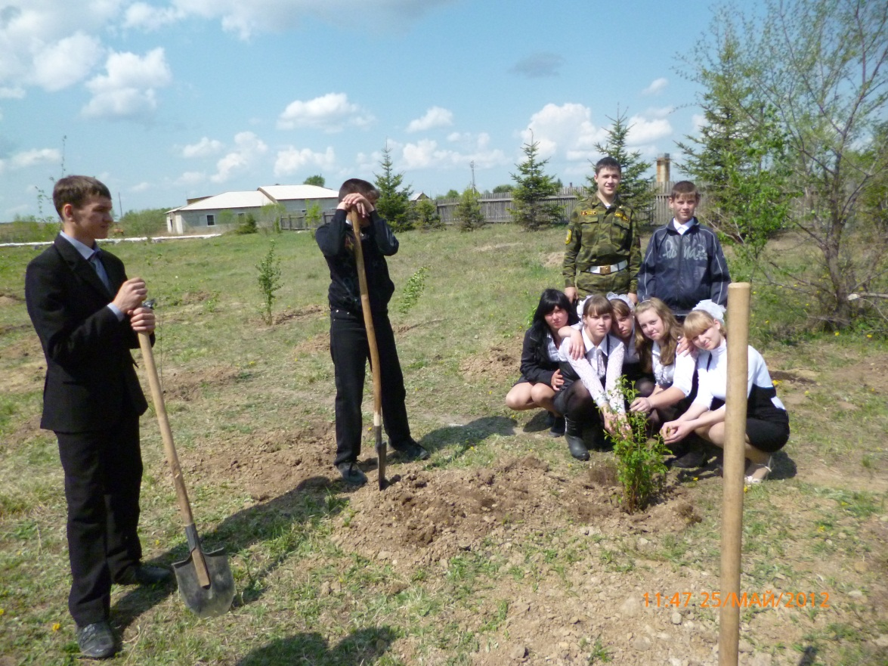
«Зеленый мир»
РАЗ СОСЁНКА, ДВА СОСЁНКА БУДЕТ РОЩИЦА

Slide 14
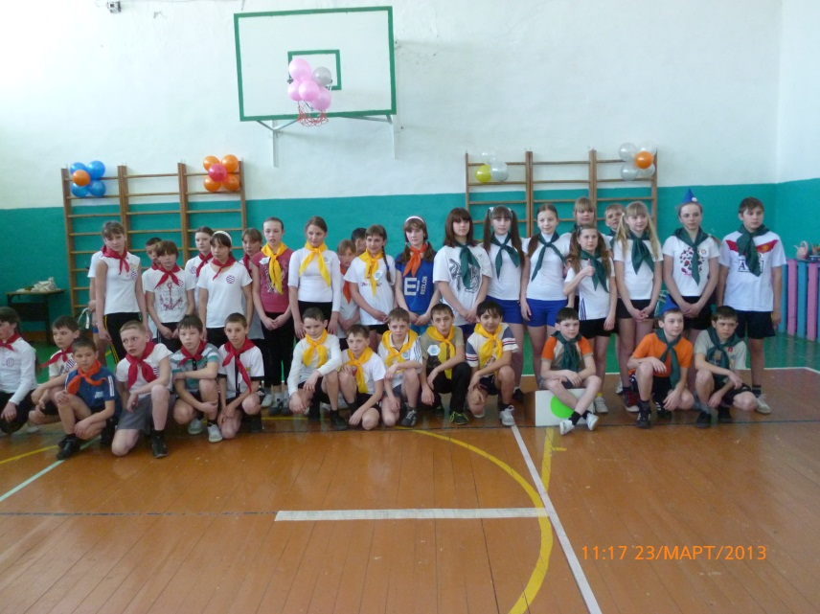
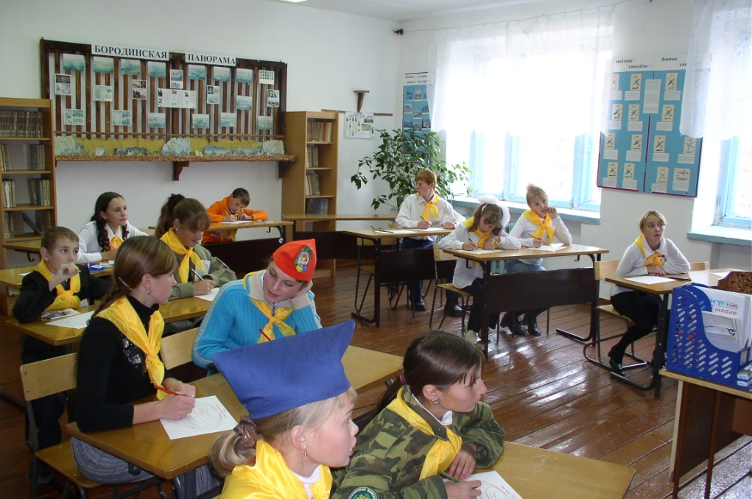
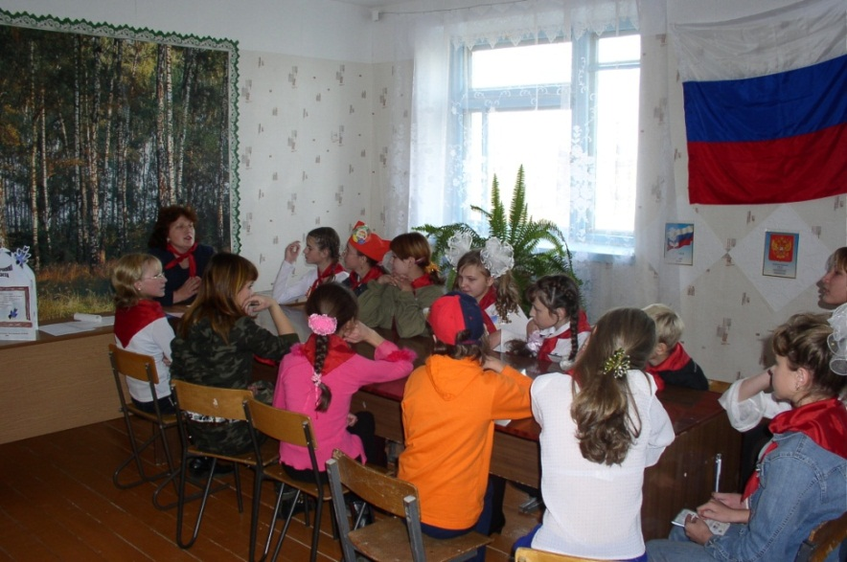
Слёт Амурчат
Свободненского района

Slide 15
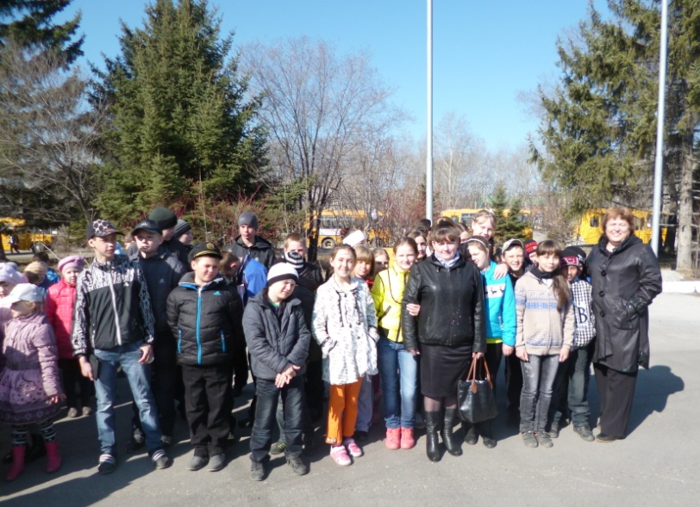
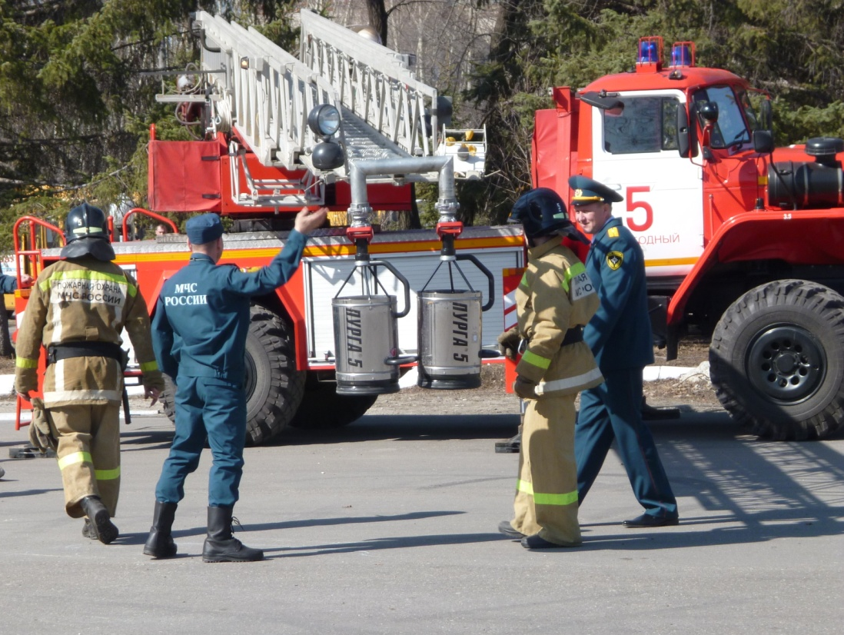
Совместная деятельность кружка
«Юный пожарный»
с пожарной частью г. Свободного
(в кружок входят волонтёры)

Slide 16
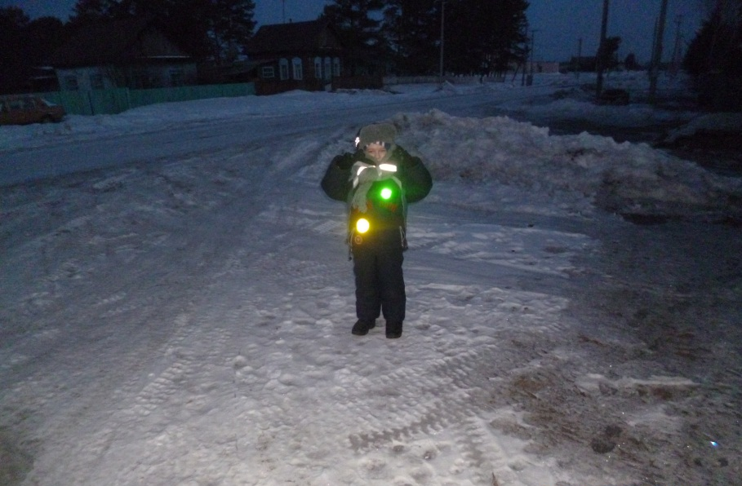
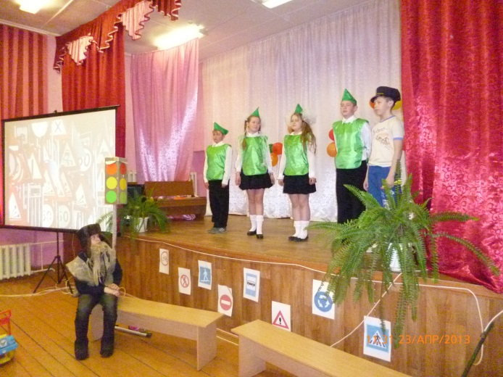
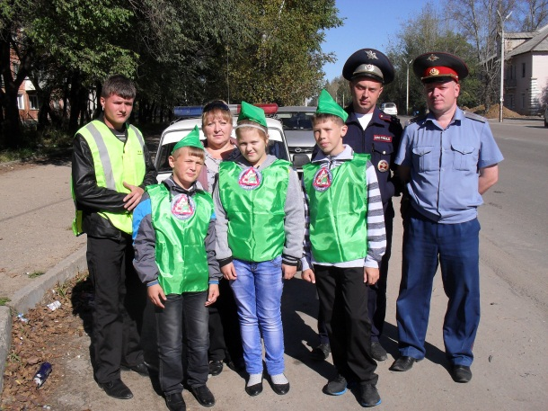
Кружок «Пешеход»
МЫ ЗНАЕМ ВСЁ –КАК ДОРОГУ ПЕРЕЙТИ
И КАК ДО ФИНИША ПРОЙТИ

Slide 17
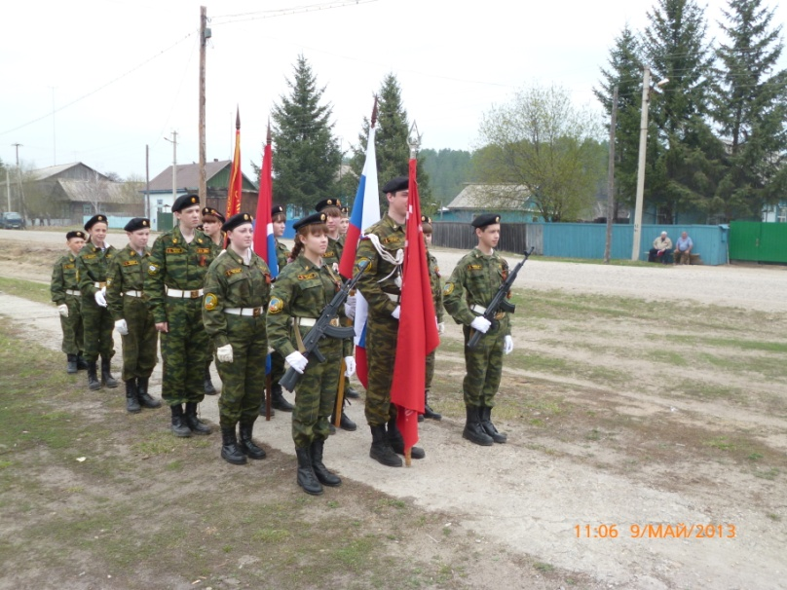
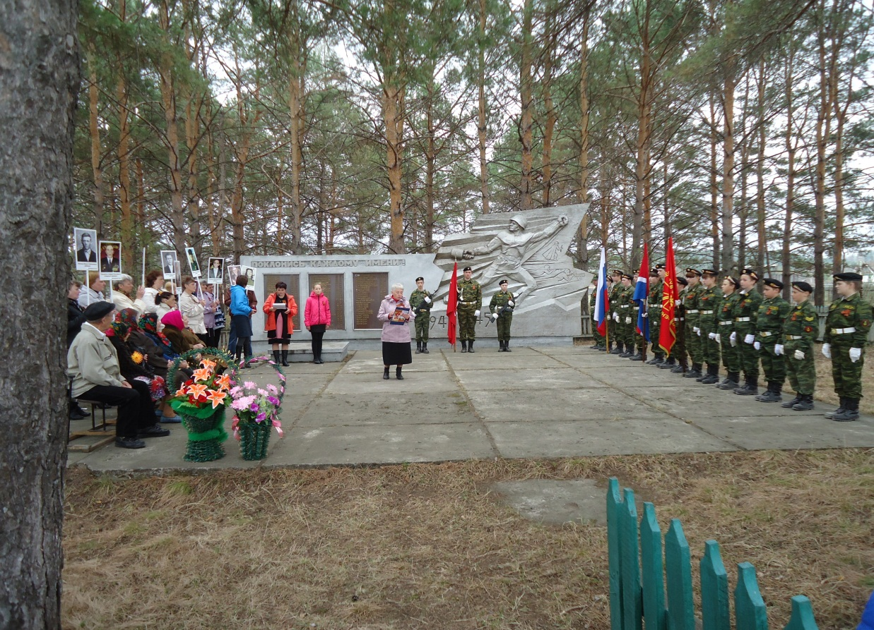
с малышами занимаемся,
Подаём им пример.
Научить их постарались,
Что нужно Родину любить
ВПК «Рубеж»

Slide 18
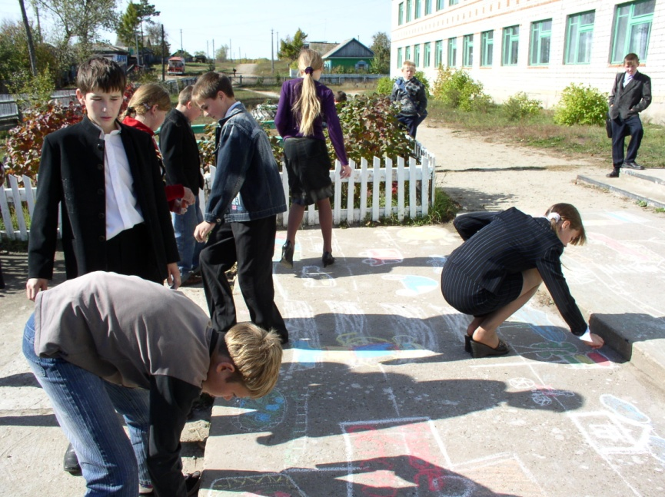
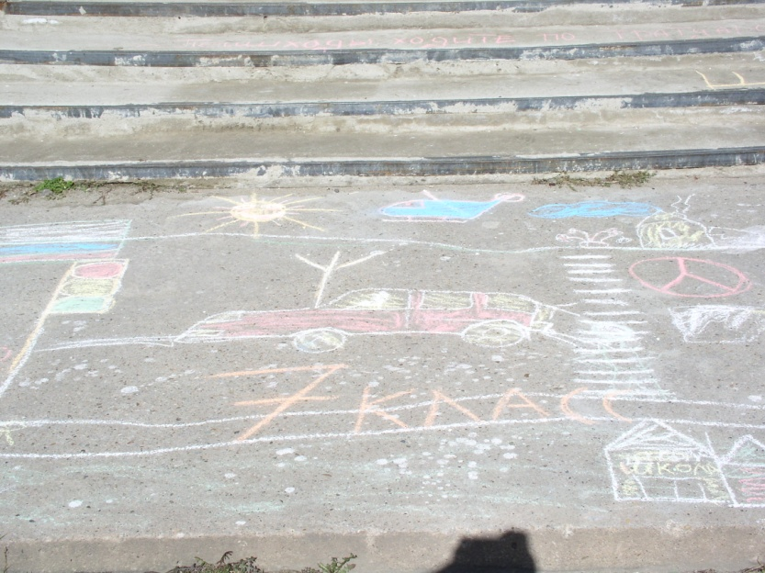
Конкурс рисунков
на асфальте
«Дружат дети на планете»
(организован ребятами волонтёрами 1 июня)

Slide 19
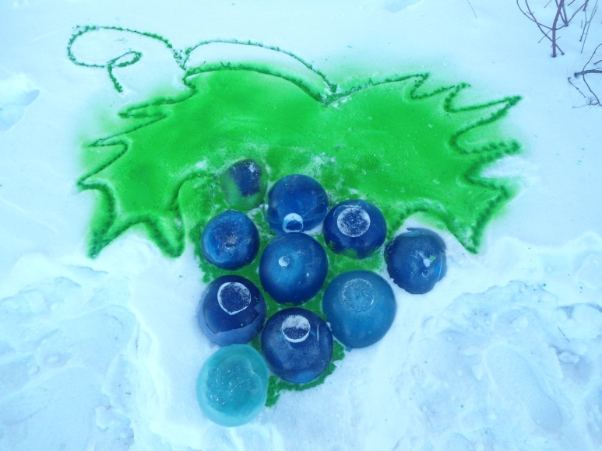
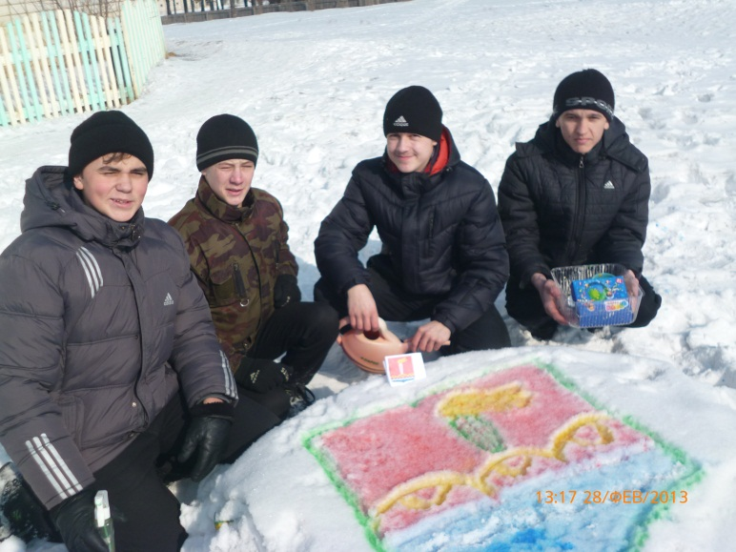
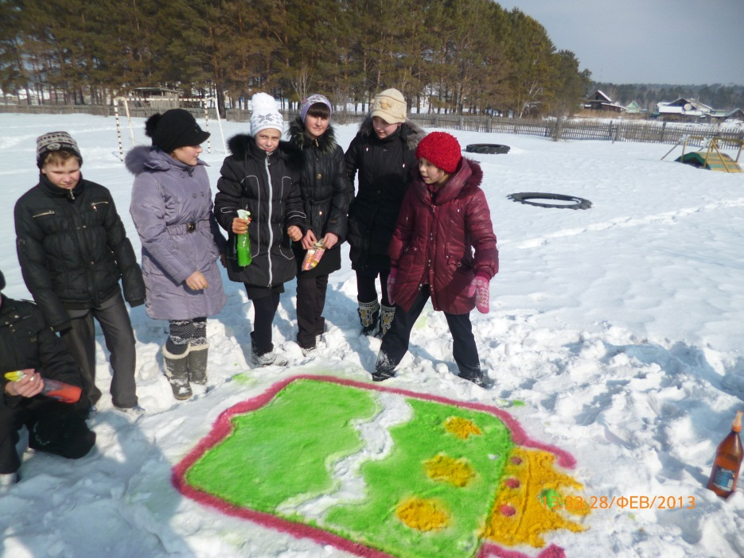
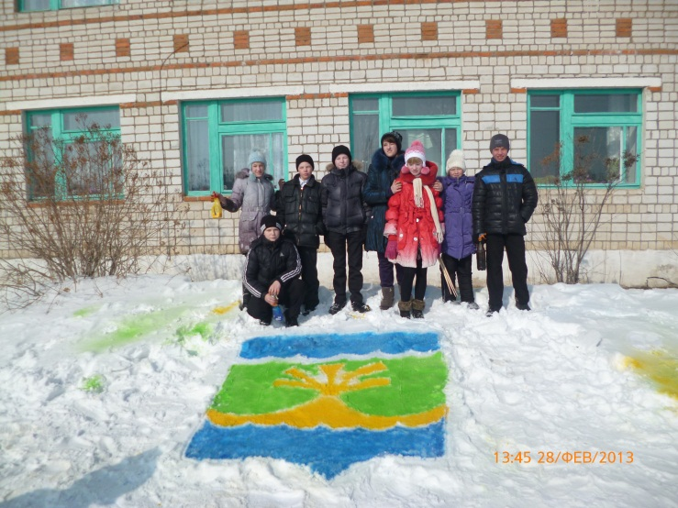
Конкурс ледяных фигур
Строй отряд наш «ох» хорош!
В нем друзей себе найдёшь!

Slide 20
СПАСИБО !

